Slide 1
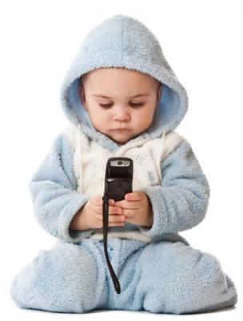
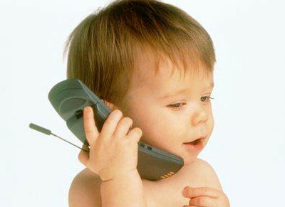
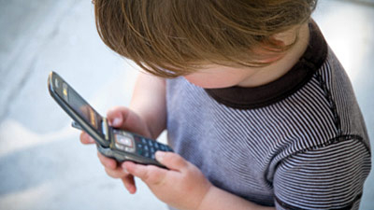
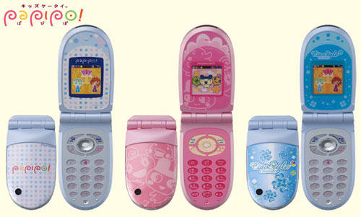
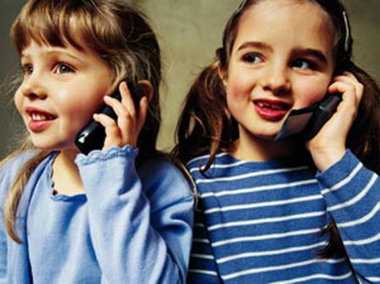
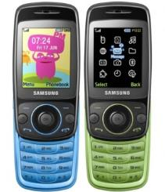
«Дети, здоровье и телефон».
Старший воспитатель
МБДОУ «Детский сад № 8» г.Канаш Львова Г.В.

Slide 2
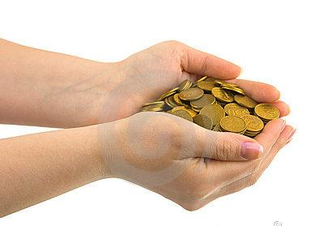
«Здоровье - это главное жизненное благо»
Берегите здоровье,
здоровье – это ваша частная собственность

Slide 3
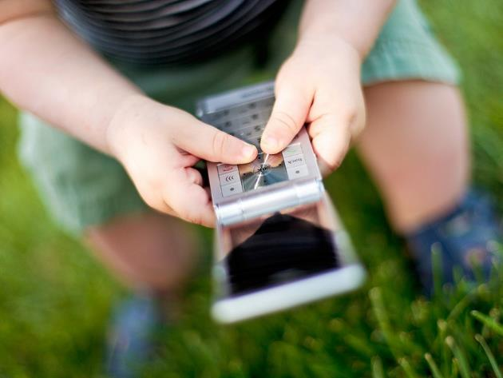
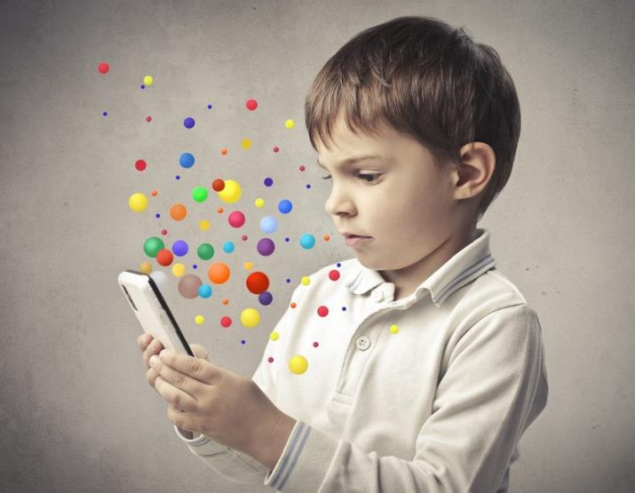
Сегодня большую тревогу вызывает
неправильное пользование детьми
компьютерами и сотовыми телефонами .

Slide 4
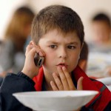
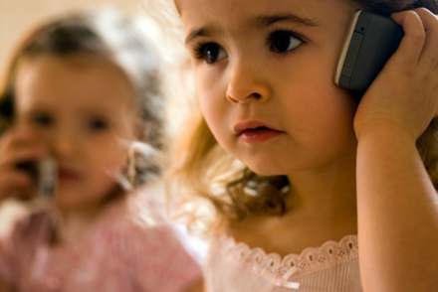
Бичом здоровья детей в наши дни становятся сотовые телефоны.

Slide 5
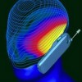
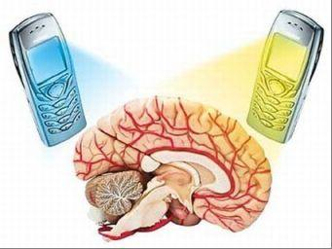
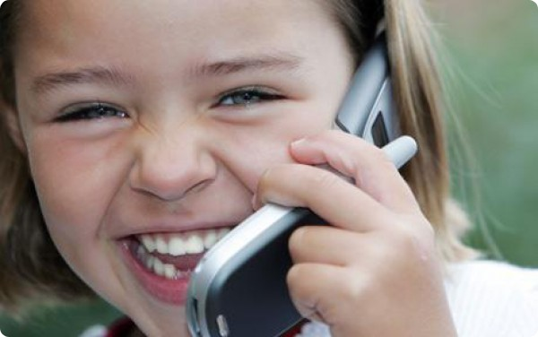
В чём вред сотовых телефонов?

Slide 6
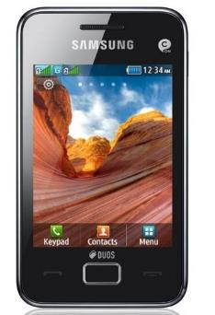
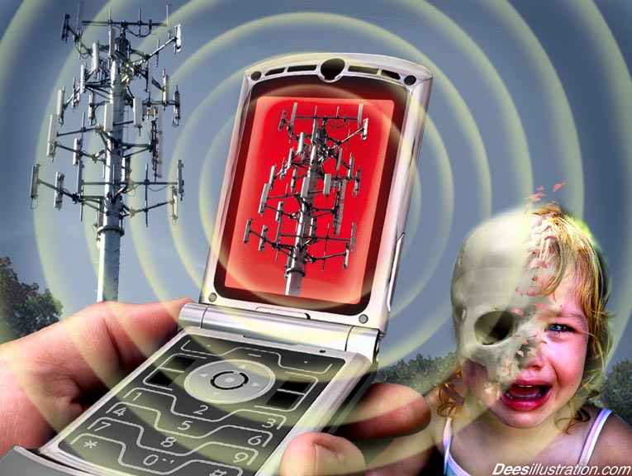
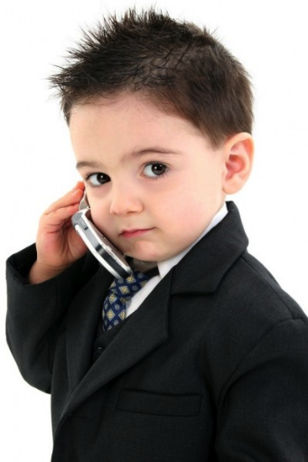
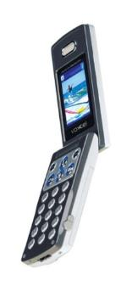
Наверняка, вам встречалась информация о вреде мобильных телефонов (не самих аппаратов, конечно, а их излучения). Мы покажем вам факты, подтверждающие, что излучение мобильных телефонов вредно для здоровья человека.

Slide 7
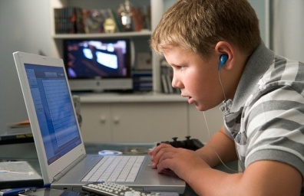
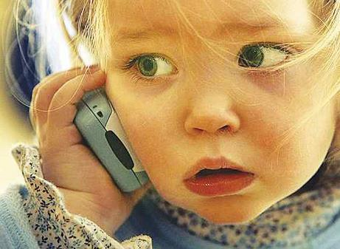
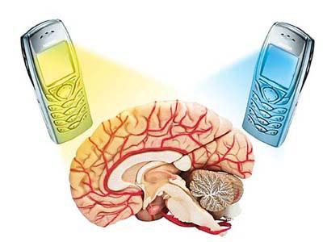
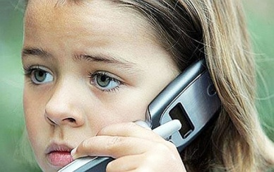
Нейродиагностический научный институт в Испании:
В 2001 году обнаружено, что у 11-13-летних детей, две минуты поговоривших по сотовому телефону, изменение биоэлектрической активности мозга сохраняется еще два часа после того, как они положат трубку.

Slide 9
Выяснилось , что разговор в течение 35 минут приводит к повышению давления

Slide 10
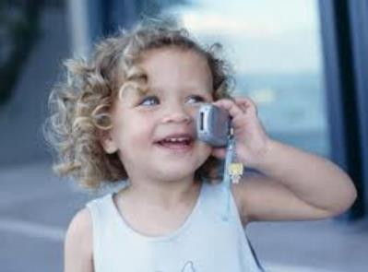
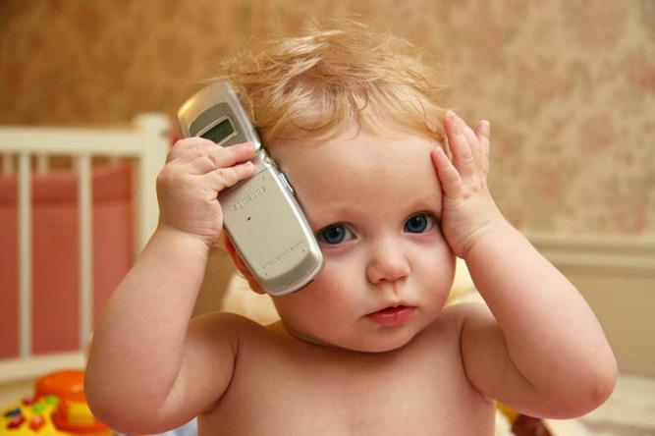
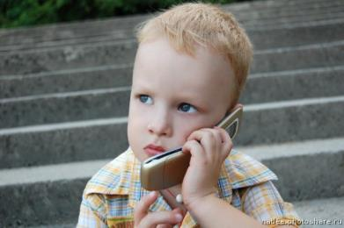
Важно отметить:
Шведские ученые из Института гигиены:
Ученые получили данные о том, что те, кто пользуется телефонами с 10-19 лет, гораздо больше рискуют заработать опухоль мозга, чем те, кто приобрел телефон в 29 лет и позже.
А наши дети начинают пользоваться телефоном в 7 лет, а то и раньше…

Slide 11
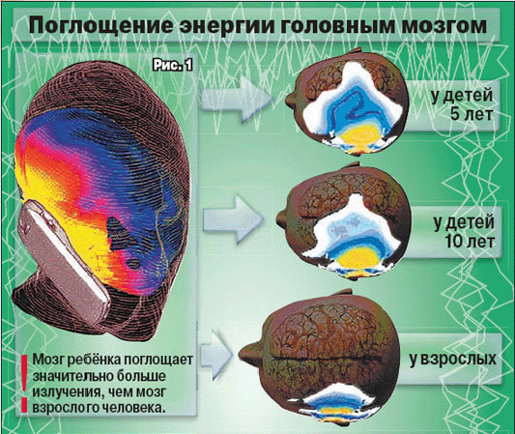
Детский мозг поглощает на 50-70% больше энергии излучения мобильного телефона из-за меньших размеров черепной коробки.

Slide 12
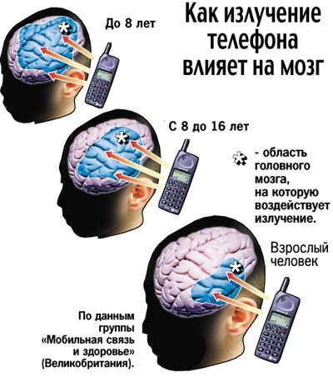
Критическими системами у человека при воздействии ЭМП являются центральная нервная система, иммунная и эндокринная системы.
Причем в период роста организм более чувствителен к ЭМП, чем уже сформировавшийся, взрослый.

Slide 13
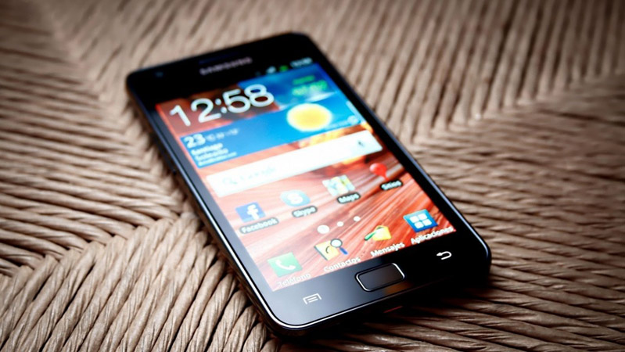
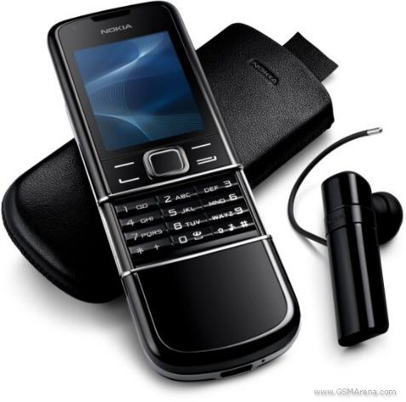
Важно знать!
Весь ужас в том, что вред мобильного телефона наносится не только, когда по нему разговаривают, но и когда он просто лежит включенным. В неактивном режиме телефон раз в несколько секунд связывается с базовой станцией, передавая ей небольшое количество информации и следовательно просто ношение мобильного телефона не вреднее разговоров по нему.

Slide 14
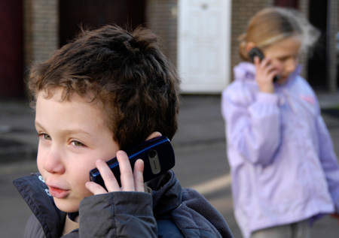
У кого нет сотового телефона?

Slide 15
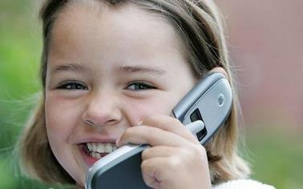
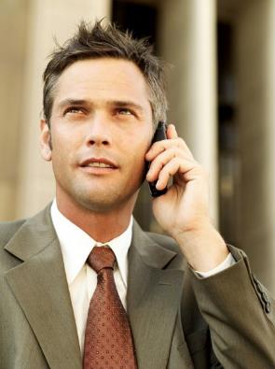
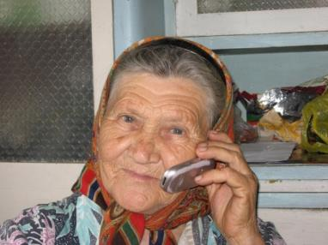
Мы не отговариваем вас пользоваться мобильными телефонами. Без сотового мы уже не обойдемся.
Факт того, что мобильная связь очень удобна и полезна в отношениях детей и родителей, не отрицается.

Slide 16
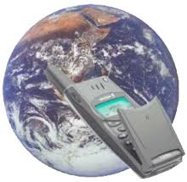
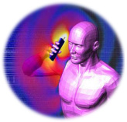
Надо не отказываться от достоинств прогресса, а просто правильно и разумно их использовать.

Slide 17
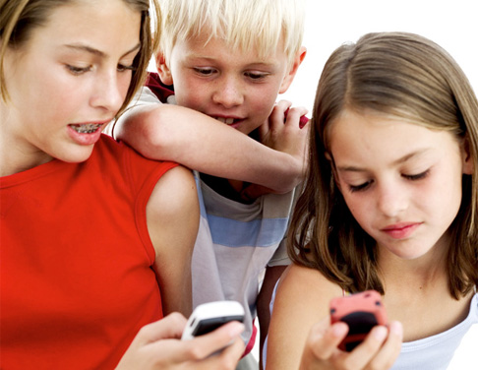
Какие правила нужно соблюдать при использовании сотового телефона?

Slide 18
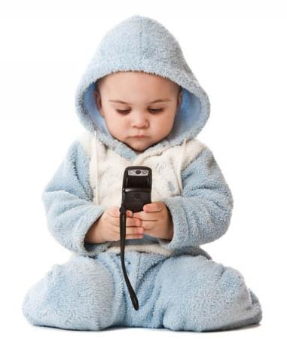
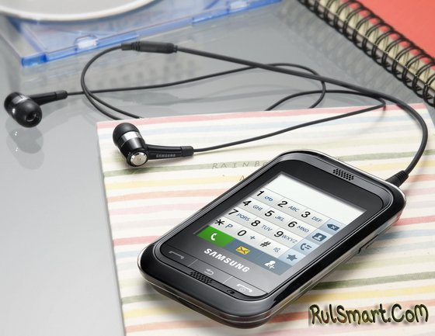
Не говорить по мобильному телефону долго, что также касается и домашних переносных радиотелефонов, которые не менее опасны;
Если вы долго говорите по мобильному телефону, пользуйтесь Bluetooth или проводным наушником, или функцией «громкой связи». Тогда излучение от телефона не будет действовать на мозг.
Не давать мобильный телефон маленьким детям, помните, что сигнал от него проникает в мозг минимум на 3,5 см, максимум – на 15 см.;

Slide 19
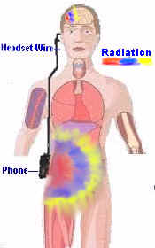
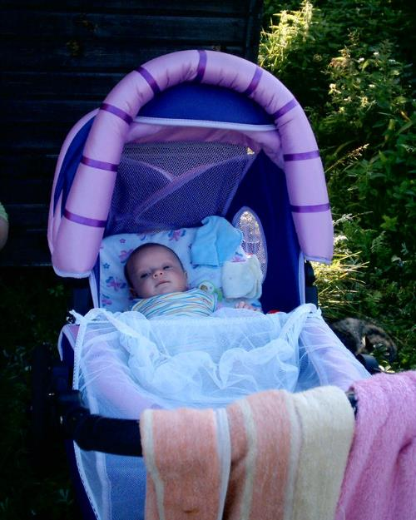
Не носить свой мобильный телефон на своем теле (в кармане или на груди возле сердца, на поясе, на шнурочках);
Следить, чтобы расстояние от телефонной трубки до малышей
не было меньше 50–70 см.

Slide 20
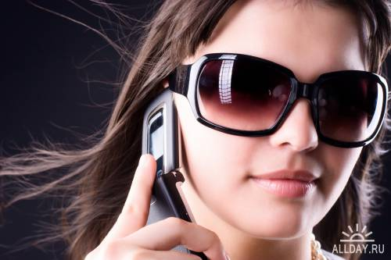
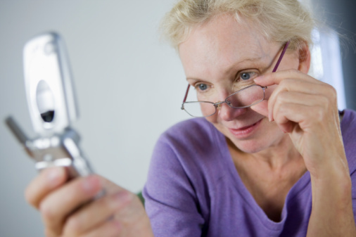
При разговоре по мобильному телефону снимать очки с металлической оправой, так как подобная оправа играет роль вторичного излучателя и может привести к увеличению интенсивности излучения;
Детям тоже желательно не покупать очки с металлической оправой

Slide 21
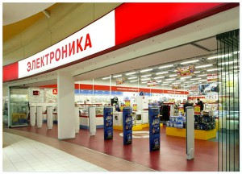
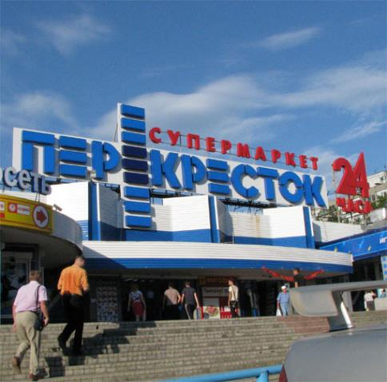
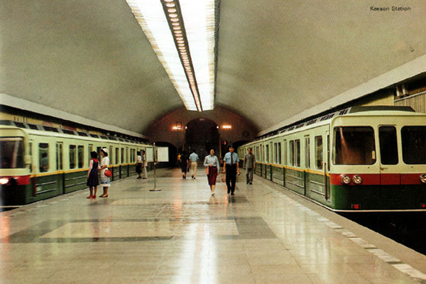
Не пользоваться своим мобильным телефоном в метро и местах со слабым уровнем сигнала оператора (супермаркетах), так как в этом случае сигнал от телефона возрастает многократно;

Slide 22
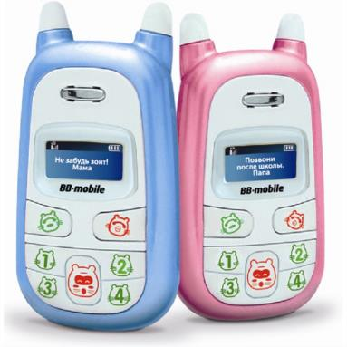
В настоящее время исподволь и как бы невзначай мобильник заменил детям игрушки. И дети, и подростки неизменно ко дню рождения, Новому году, 1 сентября, окончанию года с пятерками просят подарить им мобильный телефон. И не столько для разговоров по телефону, сколько для того, чтобы поиграть в игры, послушать музыку. А всё это увеличивает время влияния излучения.

Slide 23
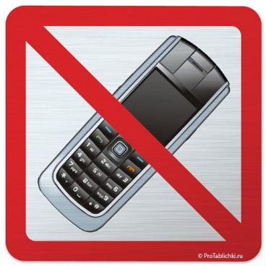
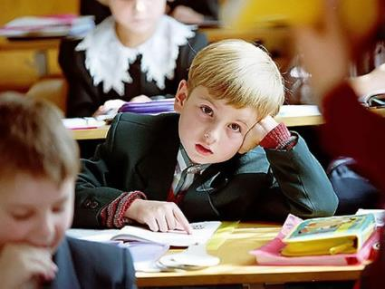
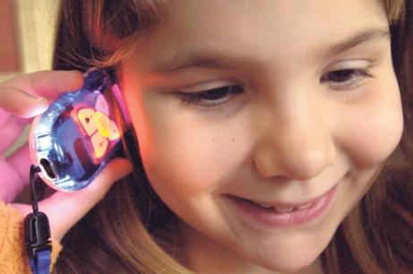
Сократить до разумного минимума время разговоров детей по телефону. Научить детей отключать телефон во время уроков.
Что касается ограничения пользования мобильным телефоном детьми, то некоторые операторы предлагают услуги, позволяющие ограничивать время звонков ребенка, количество абонентов.
Кроме того, специально для детей в продажу выпускают телефоны, с которых нельзя звонить никому, кроме папы и мамы или других родственников.

Slide 24
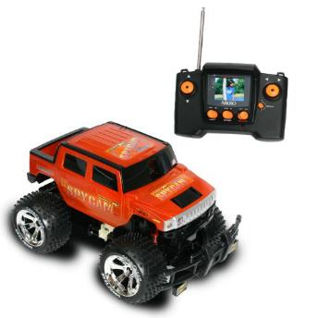
И ещё несколько советов
В настоящее время существует много радио-
управляемых игрушек.
Не ставьте электрические и радиоуправляемые игрушки возле кроватки ребенка – у них может быть повышен уровень электромагнитного излучения.

Slide 25
Телевизор излучает сильное электромагнитное поле.
Безопасное расстояние – 1,5 метра.
Если диагональ экрана больше 29 дюймов, это расстояние увеличивается до 2 метров. От телевизора электромагнитное поле исходит "восьмеркой": одно кольцо образуется перед экраном, а второе – у задней стенки. Диаметр колец примерно 50 сантиметров.
Точно такое же поле исходит от монитора компьютера.
Если поля наслаиваются друг на друга, они увеличиваются в несколько раз.
Лучше отодвинуть телевизор от компьютера
на безопасное расстояние – 1 метр.

Slide 26
Компьютеры
Компьютеры должны подключаться к отдельной розетке с заземлением.
Поставить ее должен электрик.
Если система электропитания будет организована правильно, то излучение уменьшится в два раза.

Slide 27
Эксперты не советуют размещать микроволновую печь близко к местам для сидения. Уровень излучения там достаточно высок.

Slide 28
Задумайтесь…

Slide 29
Всё хорошо, но в меру…

Slide 31
Задумайтесь…

